Slide 1


Náš svět
Tematická oblast | Motivace praktické výuky uměním, společenskými a přírodními jevy a mediálními sítěmi.
Datum vytvoření | 21. 9. 2012
Ročník | 1. ročník čtyřletého nebo 5. ročník osmiletého gymnázia
Stručný obsah | Kresba zátiší, základní prostorové tvary, plánování kompozice.
Způsob využití | Postupně procházíme listy prezentace až na stranu 6. Žáci samostatně odpovídají. Správnost úvahy zhodnotí vyučující, potom žáci přistoupí k praktické části výuky.
Autor | Petr Faron
Kód | VY_32_INOVACE_38_EFAR02
Gymnázium a Jazyková škola s právem státní jazykové zkoušky Zlín

Slide 2
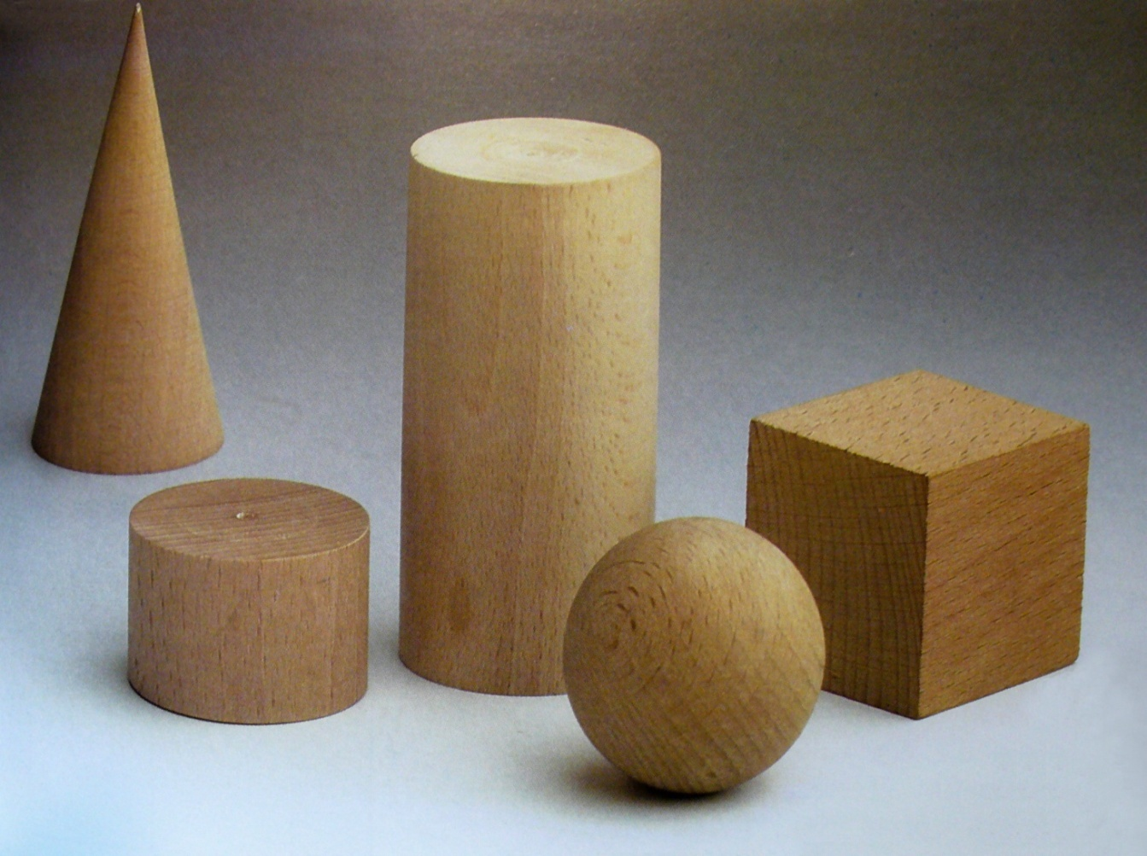
Malíř Paul Cézanne označoval tyto základní prostorové tvary – krychli, válec, kouli a kužel – jako základní struktury všech přírodních těles.
Jmenuj čtyři základní prostorové tvary.

Slide 3
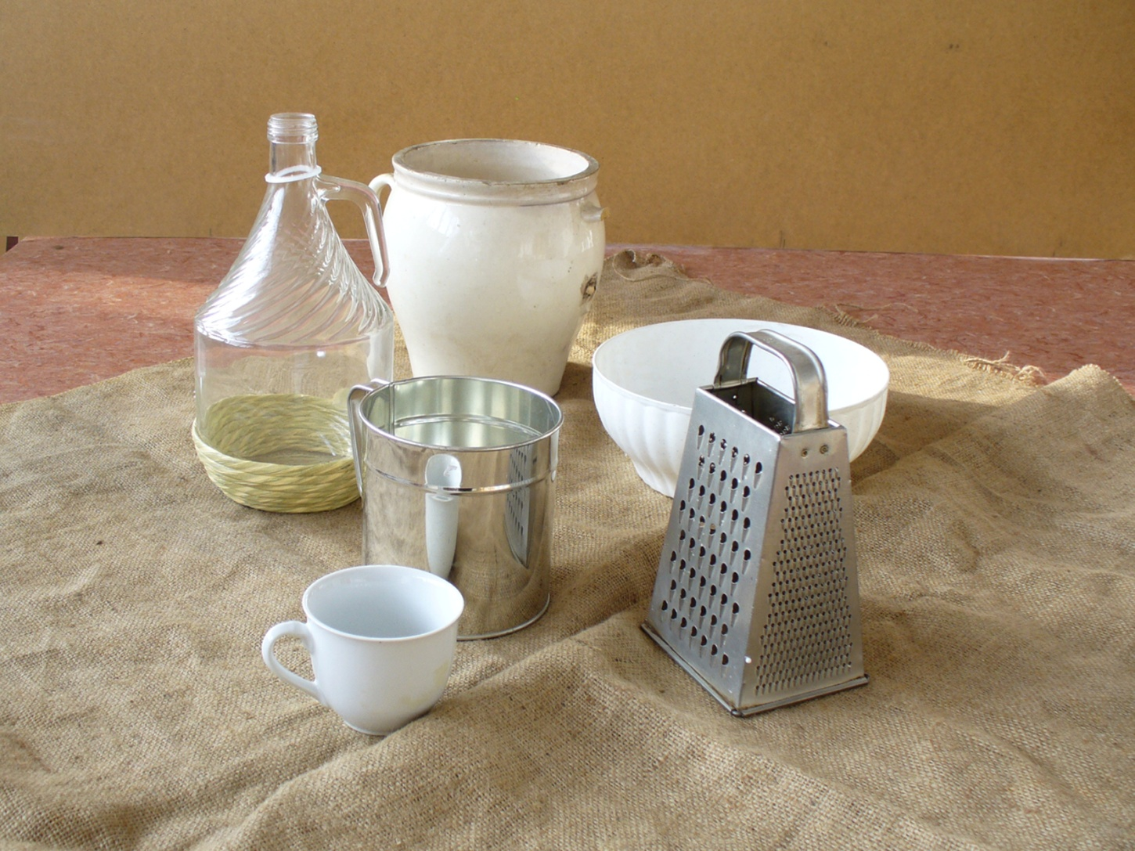
Jsou-li základní prostorové tvary obsaženy v některých objektech a jejich částí, popiš je a urči vhodný tvar.

Slide 4
Urči pořadí předmětů od nejblíže položeného k nejvzdálenějšímu.
6
5
4
3
2
1

Slide 5

Vyjádři vlastním způsobem, účel pomocného rámečku na obrázku.
Vymezuje krajní body vnějších obrysů zobrazovaných
objektů v horizontální a vertikální ose.

Slide 6

Urči funkce pomocných segmentů
Užití pomocných segmentů pomůže v rozplánování kompozice, při určení vzájemných proporčních vztahů a proporcí samotných objektů.

